Slide 1
펭귄 데이터셋 분석 프레젠테이션

Slide 2
타이틀 슬라이드
펭귄 데이터셋 분석 보고서
발표자: AI 어시스턴트
날짜: 2025년 12월 23일
Notes:
이 프레젠테이션은 Palmer Penguins 데이터셋을 분석한 결과를 요약합니다. 데이터 로드, 시각화, 인사이트를 포함합니다.

Slide 3
소개
Palmer Penguins 데이터셋 소개
세 종의 펭귄: Adelie, Chinstrap, Gentoo
변수: 부리 길이/깊이, 날개 길이, 체중, 성별, 섬
분석 목표: 종별 차이, 생태적 의미 이해
Notes:
데이터셋은 남극 펭귄 연구에서 유명하며, 기계 학습 예제로 자주 사용됩니다.

Slide 4
데이터 개요
데이터셋 정보
<class 'pandas.core.frame.DataFrame'>
RangeIndex: 344 entries, 0 to 343
Data columns (total 7 columns):
# Column Non-Null Count Dtype
--- ------ -------------- -----
0 species 344 non-null object
1 island 344 non-null object
2 bill_length_mm 342 non-null float64
3 bill_depth_mm 342 non-null float64
4 flipper_length_mm 342 non-null float64
5 body_mass_g 342 non-null float64
6 sex 333 non-null object
dtypes: float64(4), object(3)
memory usage: 18.9+ KB
Notes:
344개의 행, 7개의 열. 결측치가 일부 존재합니다.

Slide 5
데이터 개요 (계속)
데이터셋 설명
bill_length_mm bill_depth_mm flipper_length_mm body_mass_g
count 342.000000 342.000000 342.000000 342.000000
mean 43.921930 17.151170 200.915205 4201.754386
std 5.459584 1.974793 14.061714 801.954536
min 32.100000 13.100000 172.000000 2700.000000
25% 39.225000 15.600000 190.000000 3550.000000
50% 44.450000 17.300000 197.000000 4050.000000
75% 48.500000 18.700000 213.000000 4750.000000
max 59.600000 21.500000 231.000000 6300.000000
결측치
species 0
island 0
bill_length_mm 2
bill_depth_mm 2
flipper_length_mm 2
body_mass_g 2
sex 11
dtype: int64
Notes:
평균 값과 결측치를 요약. 성별에 결측치가 많습니다.

Slide 6
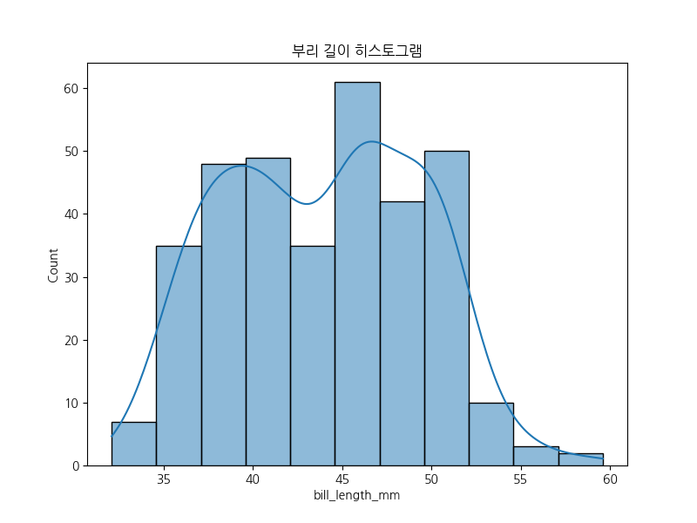
시각화 1: 부리 길이 히스토그램
인사이트: 부리 길이 분포는 정규에 가까우나 종별 차이 존재. 평균 44mm, Gentoo가 길고 Adelie가 짧음. 생태적 적응 반영.
부리 길이 히스토그램
Notes:
이 그래프는 펭귄 종의 다양성을 보여줍니다. 긴 부리는 물고기 잡기에 유리.

Slide 7
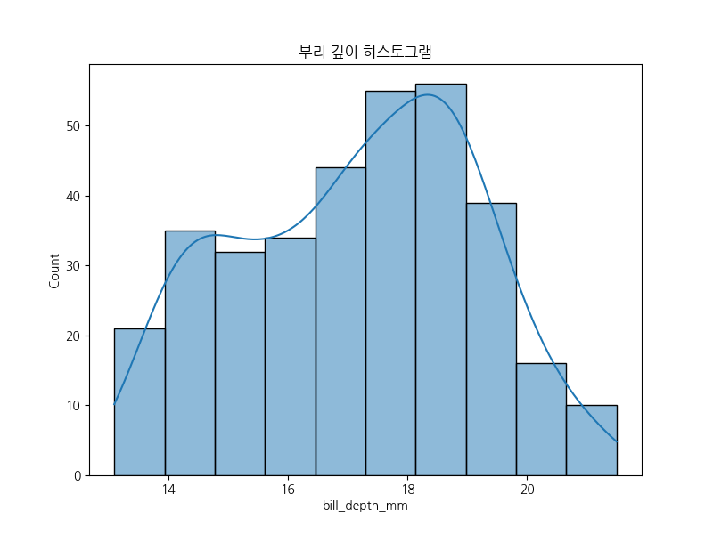
시각화 2: 부리 깊이 히스토그램
인사이트: 깊이 분포는 bimodal 경향. Gentoo가 깊고, Adelie 얕음. 먹이 처리 방식 차이.
부리 깊이 히스토그램
Notes:
부리 깊이는 먹이 종류와 관련. 깊은 부리는 큰 먹이 처리.

Slide 8
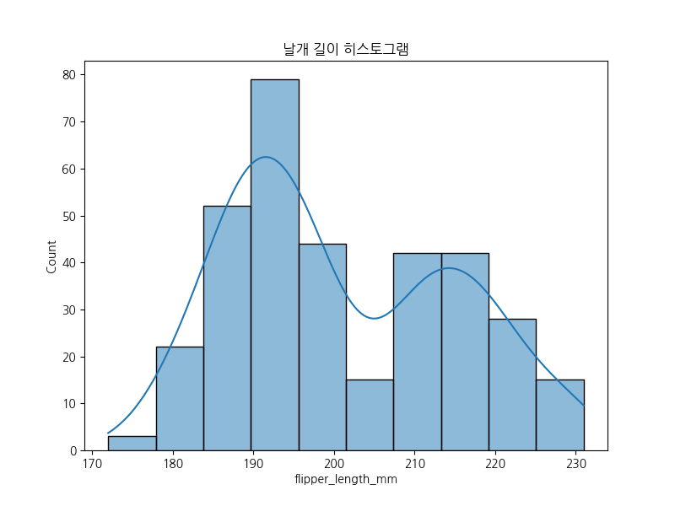
시각화 3: 날개 길이 히스토그램
인사이트: 평균 201mm, Gentoo가 가장 길어 수영 효율 높음. 서식지 적응.
날개 길이 히스토그램
Notes:
날개 길이는 수영 능력 지표. 긴 날개는 깊은 바다 탐험 가능.

Slide 9
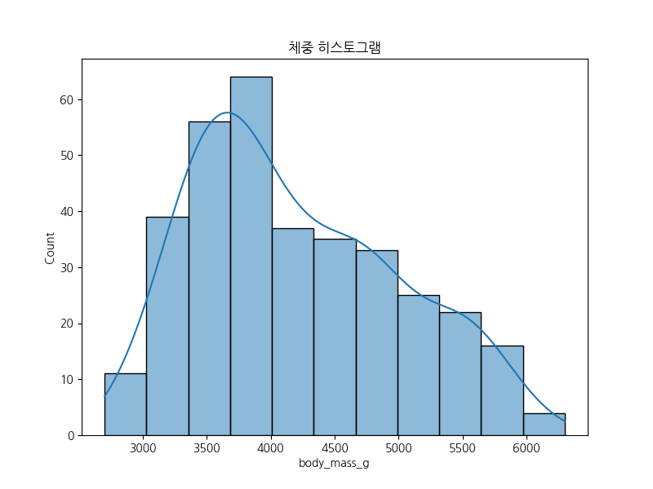
시각화 4: 체중 히스토그램
인사이트: 평균 4202g, Gentoo 무거움. 지방 저장으로 겨울 견딜 수 있음.
체중 히스토그램
Notes:
체중은 건강과 생존 관련. 환경 변화 모니터링 중요.

Slide 10
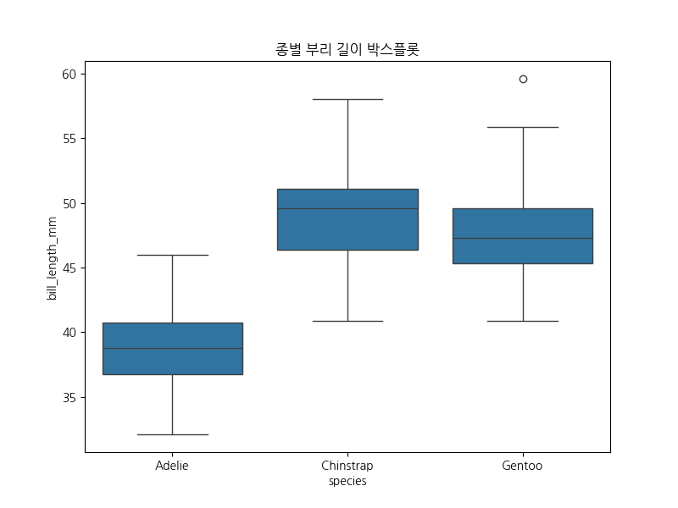
시각화 5: 종별 부리 길이 박스플롯
인사이트: Gentoo 중앙값 높음. 진화적 분화, 먹이 경쟁 피함.
종별 부리 길이 박스플롯
Notes:
종별 구분 뚜렷. 분류 모델 유용.

Slide 11
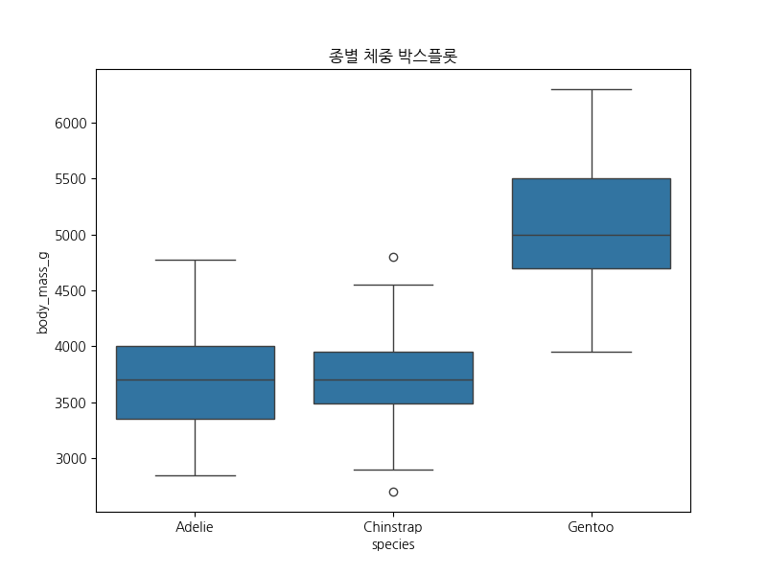
시각화 6: 종별 체중 박스플롯
인사이트: Gentoo 무거움. 서식지 자원 영향.
종별 체중 박스플롯
Notes:
생존 전략 차이. 기후 변화 영향.

Slide 12
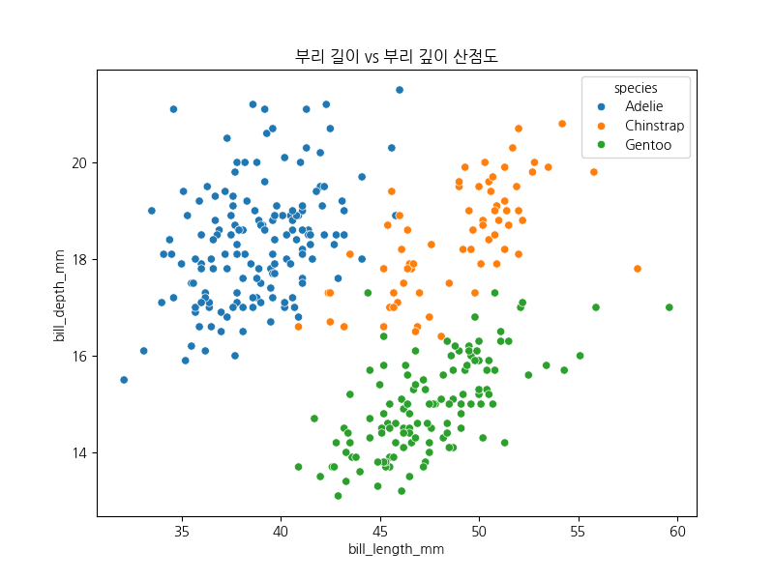
시각화 7: 부리 길이 vs 깊이 산점도
인사이트: 클러스터링 뚜렷. 약한 상관관계. 종별 특화.
부리 길이 vs 부리 깊이 산점도
Notes:
다변량 분석 기초. 이상치 주의.

Slide 13
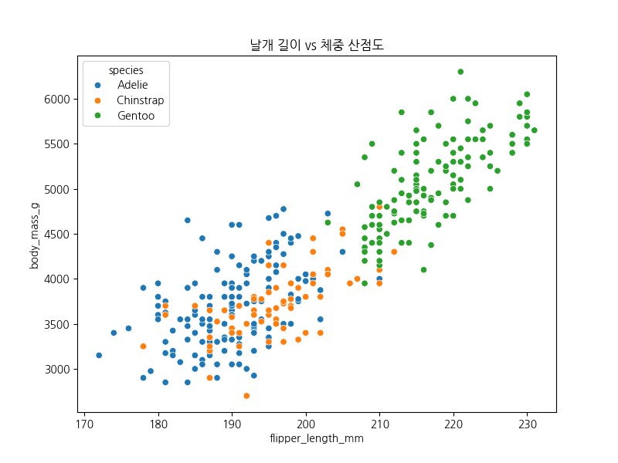
시각화 8: 날개 길이 vs 체중 산점도
인사이트: 강한 양 상관. 척추동물 패턴. 수영 효율.
날개 길이 vs 체중 산점도
Notes:
종 구분 가능. 생태적 niche 이해.

Slide 14
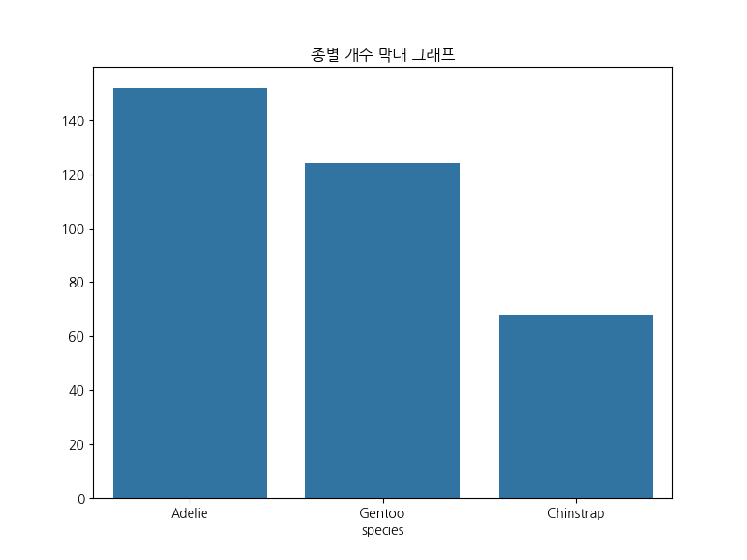
시각화 9: 종별 개수 막대 그래프
인사이트: Adelie 우세. 넓은 서식지. 기후 취약성.
종별 개수 막대 그래프
Notes:
샘플링 편향 고려. 다양성 반영.

Slide 15
교차표: 종 vs 섬
island Biscoe Dream Torgersen
species
Adelie 44 56 52
Chinstrap 0 68 0
Gentoo 124 0 0
인사이트: 섬별 분포. 경쟁 피함. 보존 우선순위.
Notes:
섬 환경이 종 선택 결정.

Slide 16
피봇테이블: 종 및 성별 평균 체중
sex Female Male
species
Adelie 3368.836 4043.493
Chinstrap 3527.206 3938.971
Gentoo 4679.741 5484.836
인사이트: 수컷 무거움. 성적 이형성. 번식 생물학.
Notes:
건강 평가에 유용.

Slide 17
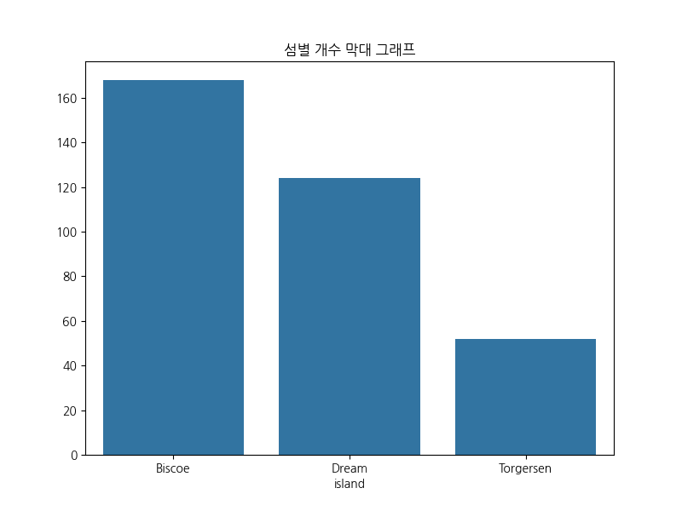
시각화 10: 섬별 개수 막대 그래프
인사이트: Biscoe 많음. 면적과 먹이 영향.
섬별 개수 막대 그래프
Notes:
연구 샘플링 반영.

Slide 18
교차표: 섬 vs 종
species Adelie Chinstrap Gentoo
island
Biscoe 44 0 124
Dream 56 68 0
Torgersen 52 0 0
인사이트: 역 분포. 환경 적응.
Notes:
보존 전략 수립.

Slide 19
피봇테이블: 섬 및 종별 평균 부리 길이
species Adelie Chinstrap Gentoo
island
Biscoe 38.975 0.000000 45.584
Dream 44.167 48.833333 0.000
Torgersen 39.038 0.000000 0.000
인사이트: 유전적 요인. 환경 영향 적음.
Notes:
진화 연구 기여.

Slide 20
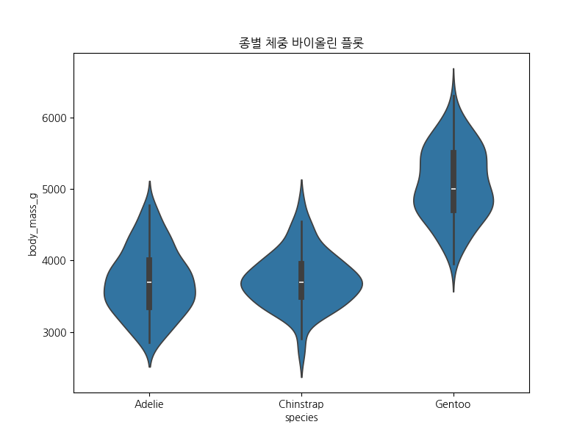
시각화 11: 종별 체중 바이올린 플롯
인사이트: 분포 밀도. Gentoo 넓음. 변동성.
종별 체중 바이올린 플롯
Notes:
세부 패턴 이해. 이상치 외.

Slide 21
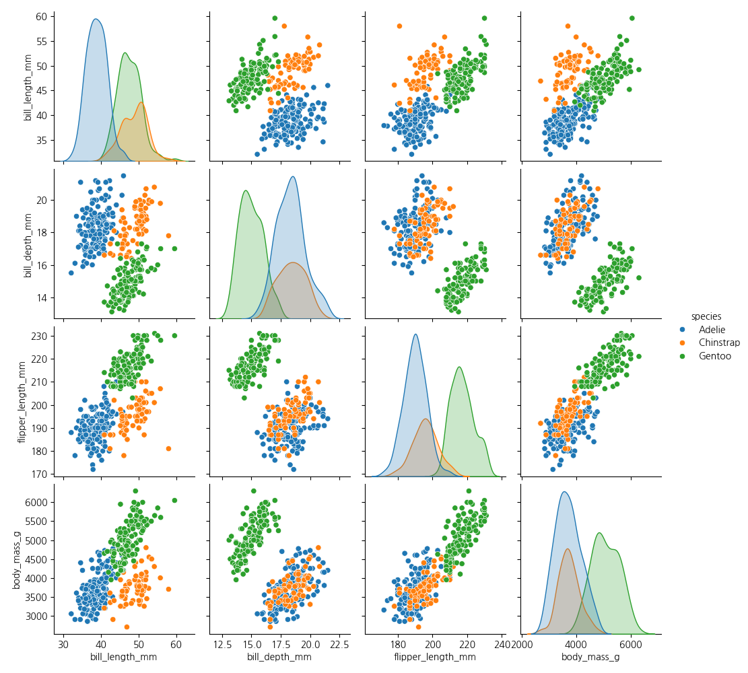
시각화 12: 페어 플롯
인사이트: 모든 변수 관계. 클러스터링. 다변량.
페어 플롯
Notes:
종 분류 모델 구축.

Slide 22
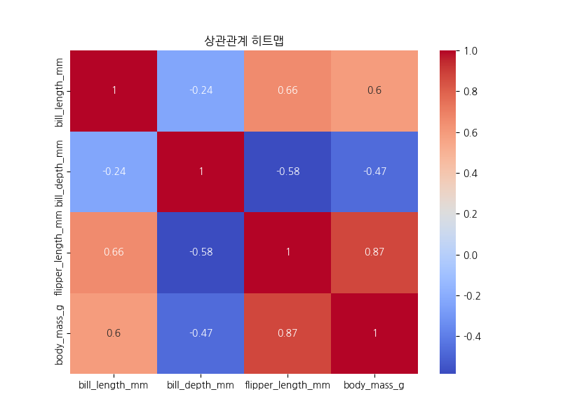
시각화 13: 상관관계 히트맵
인사이트: 날개-체중 강 상관. 모델 변수 선택.
상관관계 히트맵
Notes:
선형 관계 요약.

Slide 23
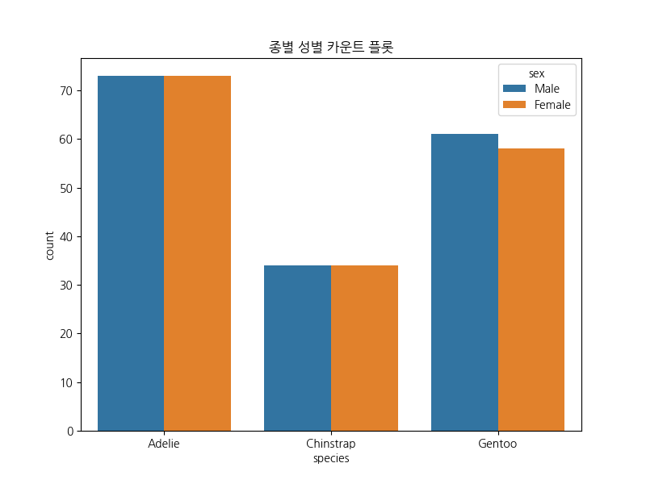
시각화 14: 종별 성별 카운트 플롯
인사이트: 균형적. 성비 왜곡 시 스트레스.
종별 성별 카운트 플롯
Notes:
생식 건강 모니터링.

Slide 24
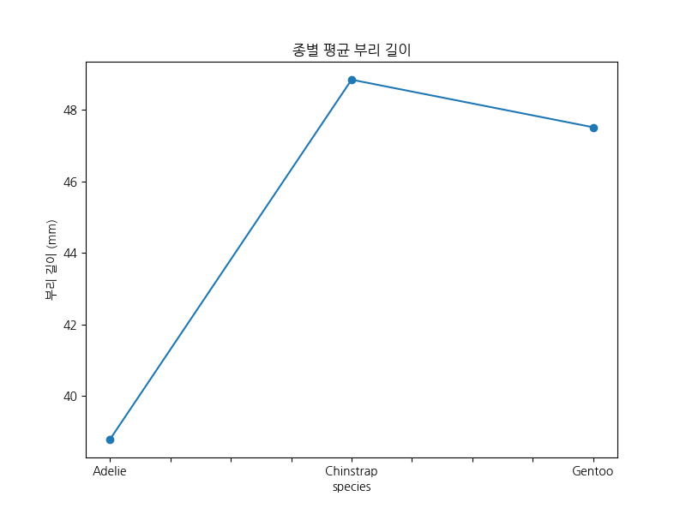
시각화 15: 종별 평균 부리 길이 라인 플롯
인사이트: 평균 차이. 형태적 차이.
종별 평균 부리 길이 라인 플롯
Notes:
트렌드 강조.

Slide 25
결론
펭귄 종별 차이 명확.
시각화로 패턴 이해.
생태적 의미: 적응, 경쟁, 보존.
Notes:
이 분석은 펭귄 연구에 기여. 추가 연구 권장.

Slide 26
감사합니다
질문 있으신가요?
Notes:
프레젠테이션 종료. 추가 논의 환영.

